Slide 1



H. LX LEGISLATURA DEL ESTADO DE MEXICO
DIPLOMADO EN ACTUALIZACIÓN EN TEMAS LEGISLATIVOS
DEL 09 DE MARZO AL 18 DE MAYO DE 2019
Duración: 80 horas
DÉCIMA SESIÓN
TEMA CENTRAL
GOBERNANZA DESDE LO LOCAL Y LA ADMINISTRACIÓN MUNICIPAL
Instructor: Dr. en D. Nazario Tola Reyes
Lugar: Biblioteca del Poder Legislativo
Día: sábado 18 de mayo de 2019
Horario: 09:00 a 15:00

Slide 2
PRIMERA SESION 09:00 - 09:50 | 1.- Estatus previo de la gobernanza mexiquense, políticas públicas y motivos sociales de cambio político, necesidades apremiantes de los sectores sociales
GLOSARIO | Estatus previo Gobernanza mexiquense, políticas públicas motivos – factores, hechos, realidades sociales cambio político, necesidades apremiantes sectores sociales

Slide 3
PRIMERA SESION 09:00 - 09:50 | 1.- Estatus previo de la gobernanza mexiquense, políticas públicas y motivos sociales de cambio político, necesidades apremiantes de los sectores sociales
ANTECEDENTES DE LA A.P. DESDE LA PERSPECTIVA DE LAS AUT. AUXILIARES
Los alumnos asistentes realizarán un estudio respecto de los números de Delegaciones, Subdelegaciones y Copacis, considerando el marco de organización política de carácter internacional, nacional y estatal tratando de identificar las funciones, identidad, vínculo y/o pertenencia de los organismos internacionales con las necesidades sociales en las jurisdicciones territoriales de las autoridades auxiliares en los 125 municipios del Estado de Mx
Total: 194 Países
Europa (50 países) *
América (35 países)
Asia (48 países) *
África (54 países)
Oceanía (14 países)
Los principales órganos de la ONU son la:
Asamblea General,
Consejo de Seguridad,
Consejo Económico y Social,
Secretaría General,
Consejo de Administración Fiduciaria
Corte Internacional de Justicia.

Slide 4
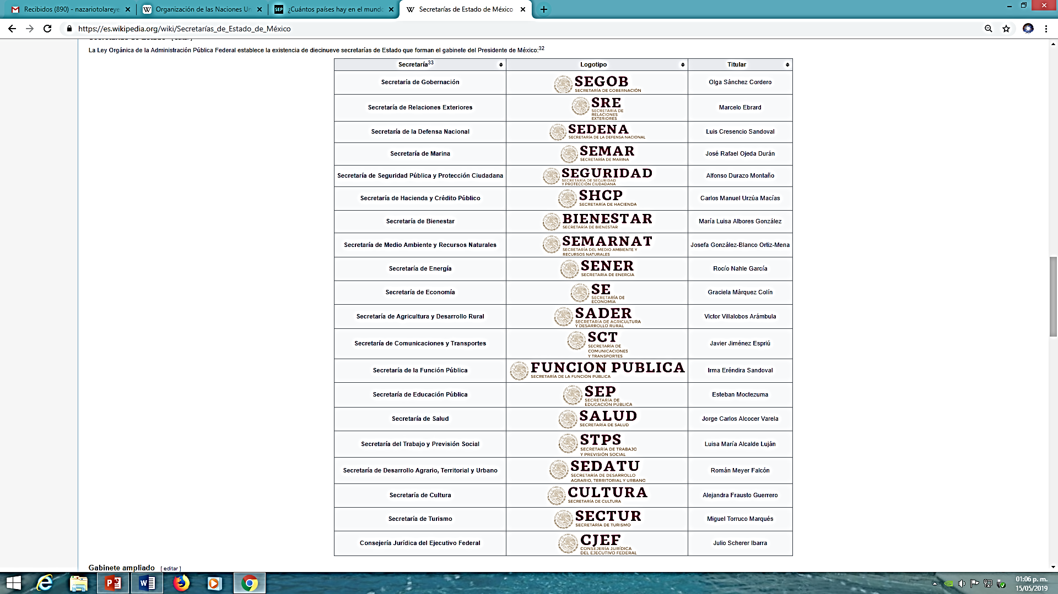
2019
20 Secretarías del Estado Mexicano

Slide 5
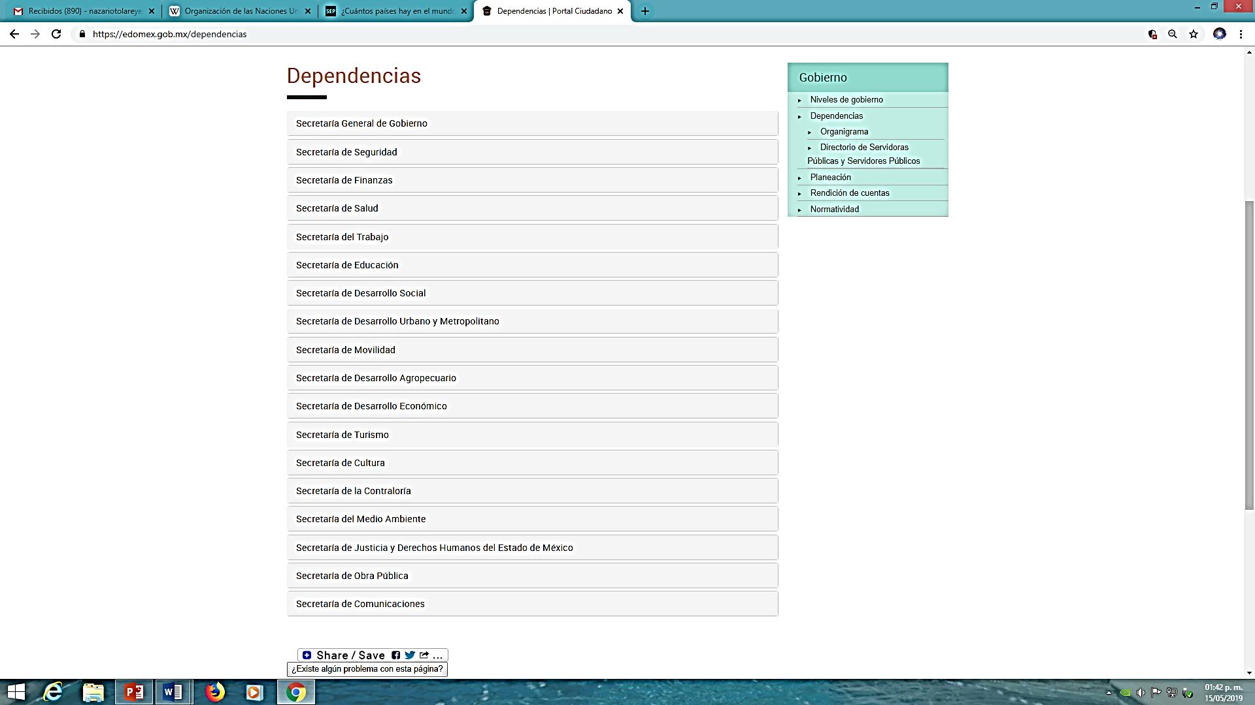

Slide 6
Nueva Estructura orgánica del H. Ayto.
Toluca
Un H. Ayuntamiento,
1.- Presidencia como órgano ejecutivo municipal,
2.- Secretaría del Ayuntamiento
3.- Direcciones Generales:
4.- Contraloría,
5.- Gobierno,
6.- Seguridad Pública,
7.- Administración,
8.- Tesorería Municipal,
9.- Medio Ambiente,
10.- Desarrollo Urbano y Obra Pública,
11.- Desarrollo Económico,
12.- Bienestar Social y de Servicios Públicos;
además de los organismos públicos descentralizados como el
14.- Instituto Municipal de Cultura Física y Deporte,
15.- Sistema Municipal para el Desarrollo Integral de la Familia,
16.- Organismo Agua y Saneamiento,
17.- Defensoría Municipal de Derechos Humanos y
18.- Unidad de Asuntos Internos e Investigadora.
106 | Toluca | Hab: 873 536

Slide 7
Dentro de los hechos y del Derecho, en realidad existen 5 tipos de ámbitos u órdenes de gobierno, con sus respectivas formas de gobierno
GOB. INTERNACIONAL Y SUS LEYES
GOB. FEDERAL Y SUS LEYES
GOB. ESTATAL Y SUS LEYES
GOB. MUNICIPAL Y SUS LEYES
AUT. AUXILIARES

Slide 8
EJERCICIO, INSTRUCCIONES: Por favor realice un mapa conceptual vinculando los organismos internacionales con los nacionales, los estatales, los municipales y los auxiliares, escribiendo los nombres de los organismos de manera respectiva.
1
2
3
4
5
12
6
11
10
9
8
7

Slide 9
SEGUNDA SESIÓN 10:00 - 10:50 | 2.- Conceptos doctrinarios de gobernanza, índices de gobernabilidad y ejes transversales o elementos comunes en las políticas públicas estatales y municipales
glosario | Conceptos doctrinarios de gobernanza, índices de gobernabilidad ejes transversales o elementos comunes políticas públicas Federales, Estatales, Municipales, Autoridades auxiliares

Slide 10
Comparativo entre necesidades sociales cubiertas y necesidades por cubrir
Algunas características específicas de los diversos sectores sociales con diferentes niveles de gobernabilidad son:
Inestabilidad social – existen zonas territoriales donde la participación ciudadana está arriba de lo normal
Inestabilidad política – la diversidad de ideologías fortalece el conflicto político y la firma de acuerdos para avanzar
Inestabilidad económica y comercios irregulares – existen zonas de tolerancia para comercio irregular
Desequilibrios medioambientales – contaminación de aire, agua (mantos friáticos o acuíferos) suelos y subsuelos
Desequilibrios derivados del estancamiento social, político y económico, pilares que son la base para el fortalecimiento de todo tipo de conflictos en una determinada demarcación territorial.

Slide 11
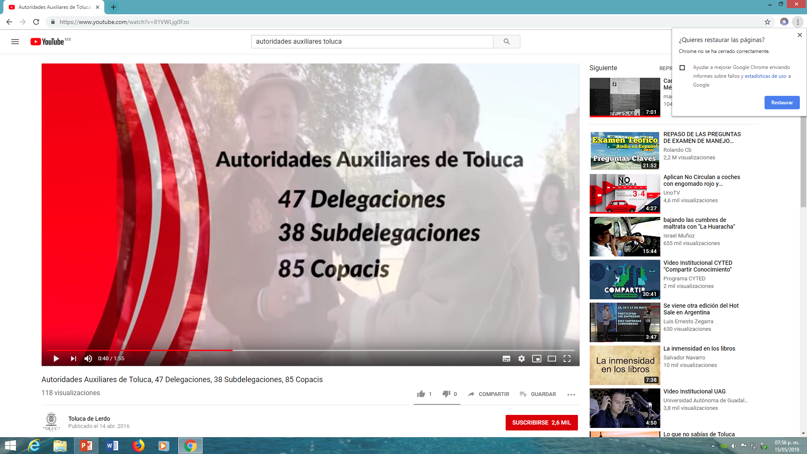

Slide 12
Por favor, Escriba su propio concepto de gobernanza
Gobernanza es:
Describa una política pública internacional
Escriba una definición acerca de los índices de gobernabilidad
Los índices de gobernabilidad son:
Describa una política publica federal
Escriba al menos 3 elementos presentes en toda política pública
Una política pública, como mínimo debe contener:
Describa una política pública estatal
Describa al menos 3 elementos presentes en toda índice negativo
¿Que son los índices delictivos
¿Que demuestran los índices de corrupción
Escriba al menos 3 elementos presentes en toda política pública
¿Que es la paz?
¿Qué es la justicia?
Escriba al menos 3 elementos presentes en toda política pública
¿Que es el autofinanciamiento público?
¿mencione una muestra de autofinanciamiento estatal?

Slide 13
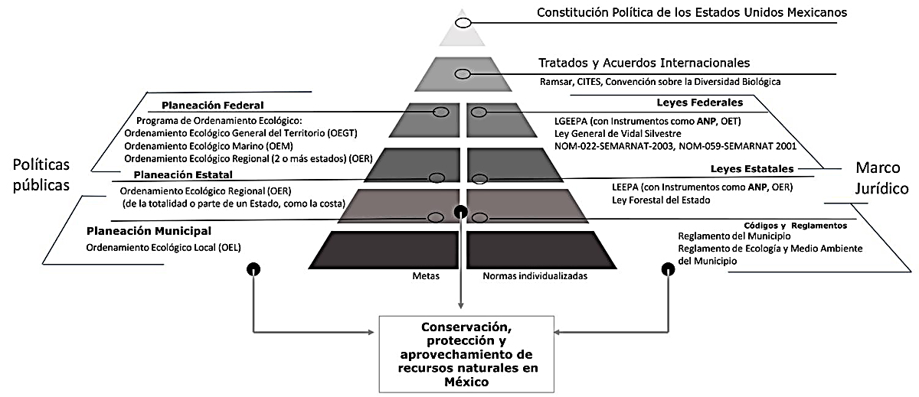
TERCERA SESIÓN 11:00 a 11:50 | 3.- Marcos jurídicos de la organización de los 5 ámbitos gobierno (internacional, nacional o federal, estatal o local, municipal) Proceso de planeación y proceso administrativo
Ejemplo

Slide 14
ONU: Marco jurídico internacional
Acuerdo Marco Básico Estándar [SBBA]
Entre los marcos jurídicos, programáticos y reguladores que otorgan el mandato y las modalidades del trabajo actual del PNUD en el país, se encuentran el Acuerdo Marco Básico Estándar (SBBA por sus siglas en inglés) firmado entre el Fondo Especial y el Gobierno de México el día 23 de febrero de 1961. Allí se consignan las bases a través de las cuales el Fondo Especial de las Naciones Unidas otorgará asistencia para promover el progreso social y elevar el nivel de vida, así como impulsar el desarrollo económico, social y técnico de México. Para ello se establecen diversas disposiciones a la forma en que se entregan, administran y utilizan los recursos destinados al cumplimiento del objetivo del mismo.
Acuerdo Marco Básico Estándar (SBBA)

Slide 15
ONU: Consolidación del Fondo Especial
Asimismo el PNUD se rige por la Resolución 2029 (XX) de la Asamblea General de las Naciones Unidas, referida a la consolidación del Fondo Especial y a la expansión del Programa de Asistencia Técnica dentro del Programa de las Naciones Unidas para el Desarrollo, de fecha 22 de Noviembre de 1965.
Consolidación del Fondo Especial

Slide 16
ONU: Common Country Assessment [CCA]
En el año 2006, el Sistema de las Naciones Unidas en México puso en marcha un proceso de identificación de los principales desafíos del país a través de la elaboración del Common Country Assessment (CCA) México.
Este ejercicio permitió al UNCT identificar las prioridades de México y las áreas de oportunidad en las que Naciones Unidas puede apoyar al proceso nacional de desarrollo y ofrecer mejores servicios al país.
El documento final del CCA 2006 indica que el vínculo entre desarrollo y cambio institucional y capacidades individuales se da a través de la interrelación entre estos elementos, donde uno no puede existir sin el otro. A manera de conclusión, se sugiere que para abatir las condiciones de pobreza en México, se requieren políticas públicas que fomenten el crecimiento y mejoren las oportunidades de desarrollo individual; lo cual ayudará directamente al desarrollo de la economía mexicana y su inserción competitiva en el mundo.
El CCA es un documento de referencia y un indicador objetivo desarrollado por Naciones Unidas en México que busca observar con ojo crítico las divergencias entre los desafíos de país de acuerdo con datos oficiales, indicadores de Naciones Unidas y por la sociedad civil. Se espera que del ejercicio permita una cooperación de Naciones Unidas más eficaz y coherente frente a la realidad de México.
Common Country Assessment Mexico

Slide 17
ONU: Marco de Cooperación de las Naciones Unidas para el Desarrollo [UNDAF]
El Marco de Cooperación de las Naciones Unidas para el Desarrollo (UNDAF, por sus siglas en inglés) concreta el proceso de armonización programática, de acuerdo a la reforma de las Naciones Unidas y presenta al país una propuesta conjunta para los años 2014-2019.
El Sistema de las Naciones Unidas en México firmó un nuevo marco de cooperación con el nuevo gobierno (UNDAF) para el periodo 2014 – 2019.
Las prioridades establecidas en el nuevo UNDAF engloban los siguientes temas:
Equidad, igualdad e inclusión social.
Desarrollo económico productivo, competitividad y trabajo decente.
Desarrollo sostenible y economía verde.
Seguridad ciudadana, cohesión social y justicia.
Gobernabilidad democrática.
Alianza para el Desarrollo.
Las seis áreas estratégicas del PNUD están alineadas a estas prioridades. El desarrollo del UNDAF es una oportunidad estratégica para que nuestra actividad en el país responda eficiente y efectivamente a las prioridades establecidas por el Plan Nacional de Desarrollo 2013-2018.
Marco de Cooperación de las Naciones Unidas para el Desarrollo 2014-2019 (UNDAF)

Slide 18
Acuerdo Marco de colaboración entre el PNUD y el Gobierno de México
El Acuerdo Estratégico de Cooperación firmado el 13 de septiembre de 2011 entre el PNUD y el Gobierno de México se establece un compromiso compartido para apoyar a los países del mundo para que aceleren los avances hacia la consecución de los Objetivos de Desarrollo del Milenio.
El Acuerdo refleja la buena disposición de México para compartir su experiencia de desarrollo con otras naciones. También refleja el compromiso del PNUD para ser un sincero agente de los conocimientos de México, un asociado en la cooperación triangular y un aliado para brindar asistencia cuando y donde sea necesario, en consonancia con nuestro compromiso para respaldar la cooperación Sur-Sur.
Acuerdo Marco PNUD-Gobierno de México-2011

Slide 19
Documento del Programa para México 2014-2018 [CPD]
El CPD 2014-2018 dará continuidad al trabajo del PNUD en su ciclo anterior; esto,desde las lecciones aprendidas en la evaluación del UNDAF y tres evaluaciones de efecto de las áreas de medio ambiente, gobernabilidad democrática,y pobreza y competitividad. Considerando las prioridades gubernamentales, se establece una indicadores que muestran rezagos y áreas por potenciar. estrategia de focalización geográfica desde
Country Programme Document Mexico 2014-2018 [CPD]

Slide 20
CARTA DE LAS NACIONES UNIDAS (LEY ORGÁNICA)
TABLA DE MATERIAS
Nota Introductoria
Capítulo I: Propósitos y Principios (Artículos 1-2)
Capítulo II: Miembros (Artículos 3-6)
Capítulo III: Órganos (Artículos 7-8)
Capítulo IV: La Asamblea General (Artículos 9-22)
Capítulo V: La Consejo de Seguridad (Artículos 23-32)
Capítulo VI: Arreglo Pacífico de Controversias (Artículos 33-38)
Capítulo VII: Acción en Caso de Amenazas a la Paz, Quebrantamientos de la Paz o Actos de Agresión(Artículos 39-51)
Capítulo VIII: Acuerdos Regionales (Artículos 52-54)
Capítulo IX: Cooperación Internacional Económica y Social (Artículos 55-60)
Capítulo X: El Consejo Económico y Social (Artículos 61-72)
Capítulo XI: Declaración Relativa a Territorios no Autónomos (Artículos 73-74)
Capítulo XII: Régimen Internacional de Administración Fiduciaria (Artículos 75- 85)
Capítulo XIII: El Consejo de Administración Fiduciaria (Artículos 86-91)
Capítulo XIV: La Corte Internacional de Justicia (Artículos 92-96)
Capítulo XV: La Secretaría (Artículos 97-101)
Capítulo XVI: Disposiciones Varias (Artículos 102-105)
Capítulo XVII: Acuerdos Transitorios Sobre Seguridad (Artículos 106-107)
Capítulo XVIII: Reformas (Artículos 108-109)
Capítulo XIX: Ratificación y Firma (Artículos 110-111)

Slide 21
LEY ORGÁNICA DE LA ADMINISTRACIÓN PÚBLICA FEDERAL Nueva Ley publicada en el Diario Oficial de la Federación el 29 de diciembre de 1976 TEXTO VIGENTE Última reforma publicada DOF 12-04-2019
LEY ORGÁNICA DE LA ADMINISTRACIÓN PÚBLICA DEL ESTADO DE MÉXICO 2019
LEY ORGÁNICA MUNICIPAL DEL ESTADO DE MÉXICO 21 dic. 2018
Bando Municipal de Toluca.- CAPÍTULO SEGUNDO DE LA ORGANIZACIÓN ADMINISTRATIVA Artículo 22. La administración pública municipal será centralizada, descentralizada desconcentrada y autónoma. Su organización y funcionamiento se regirá por la Ley Orgánica Municipal, este Bando Municipal, el Código Reglamentario Municipal y otras normas jurídicas aplicables.
Reglamento de Delegaciones Municipales y Consejos de Participación del Municipio de Metepec
https://www.google.com/search?q=REGLAMENTO+DE+DELEGACIONES+MUNICPALES+TOLUCA&rlz=1C1AVNE_enMX694MX694&oq=REGLAMENTO+DE+DELEGACIONES+MUNICPALES+TOLUCA&aqs=chrome..69i57.8640j0j7&sourceid=chrome&ie=UTF-8

Slide 22
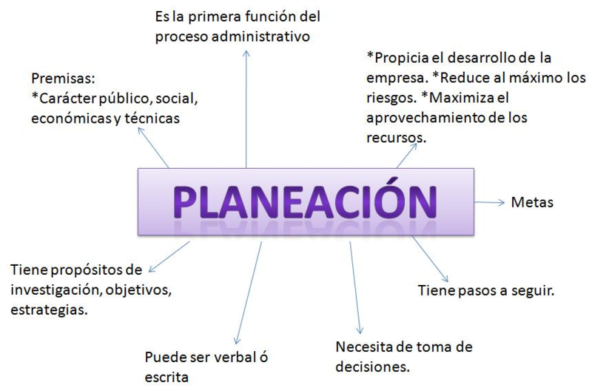
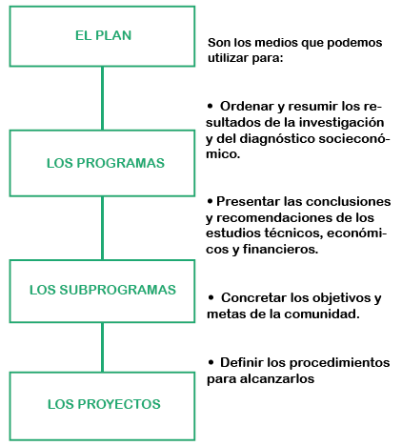
Proceso de planeación y proceso administrativo

Slide 23
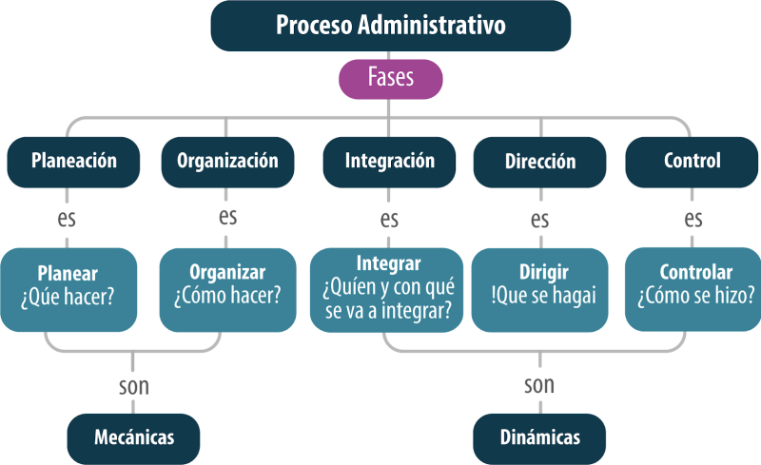

Slide 24
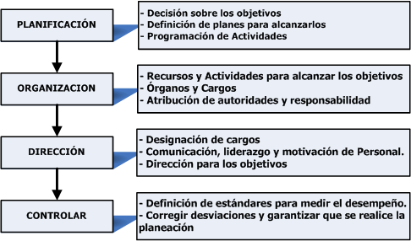

Slide 25
Por favor escriba en qué consiste la perspectiva jurídica, de vinculación y gestión administrativa internacional
Por favor escriba en qué consiste la perspectiva jurídica, de vinculación y gestión administrativa nacional
Por favor escriba en qué consiste la perspectiva jurídica, de vinculación y gestión administrativa estatal o local
Por favor escriba en qué consiste la perspectiva jurídica, de vinculación y gestión administrativa municipal
Por favor escriba en qué consiste la perspectiva jurídica, de vinculación y gestión administrativa en las Delegaciones Mpales. y/o copacis

Slide 26
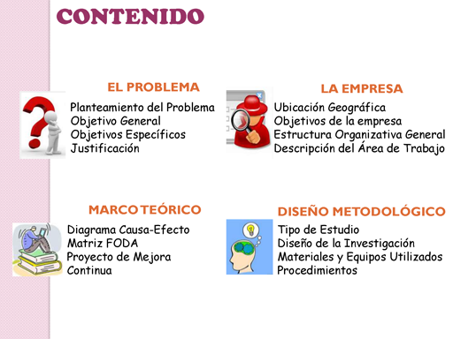
CUARTA SESIÓN 12:00 a 12:50 | 4.- Sistemas de Planeación, ejecución y evaluación de políticas públicas Sistema de gobierno: Secretarías nacionales, estatales y direcciones municipales Manuales de organización y procedimientos en los organismos públicos como: comisiones, consejos, direcciones, coordinaciones Importancia de las relaciones estratégicas en la planeación gubernativa

Slide 27

Un sistemas es la interacción prevista en un proceso a través de sus procedimientos programados con base en: visión, misión, metas, objetivos, estrategias, líneas de acción, evaluación y realimentación.
Un sistema tiene como característica principal, tener entradas, procedimientos y salidas, en la A.P. es la información respecto de la atención de problemas (no previstos) que requieren de atención prioritaria
Sistemas de Planeación, ejecución y evaluación de políticas públicas Sistema de gobierno: Secretarías nacionales, estatales y direcciones municipales
A cada etapa del Proceso se le llama Procedimiento, el desarrollo de cada uno es tan IMPORTANTE como cada parte del Proceso en general, que si falla, puede colapsar al Proceso
Visión = cómo se mira la AP a 1 año o a 3 o a 5
Misión = cómo lo va a lograr
Metas = Prioridades, Objetivos = avances paulatinos
Estrategias = formas
Líneas de acción = hechos
Evaluación = supervisión o inspección
Realimentación = fortalecimiento del proceso

Slide 28


Manuales de organización y procedimientos en los organismos públicos como: comisiones, consejos, direcciones, coordinaciones
El Manual de Organización y Funciones (MOF) es un documento técnico normativo de gestión institucional donde se describe y establece la función básica, las funciones específicas, las relaciones de autoridad, dependencia y coordinación, así cómo los requisitos de los cargos o puestos de trabajo.

Slide 29
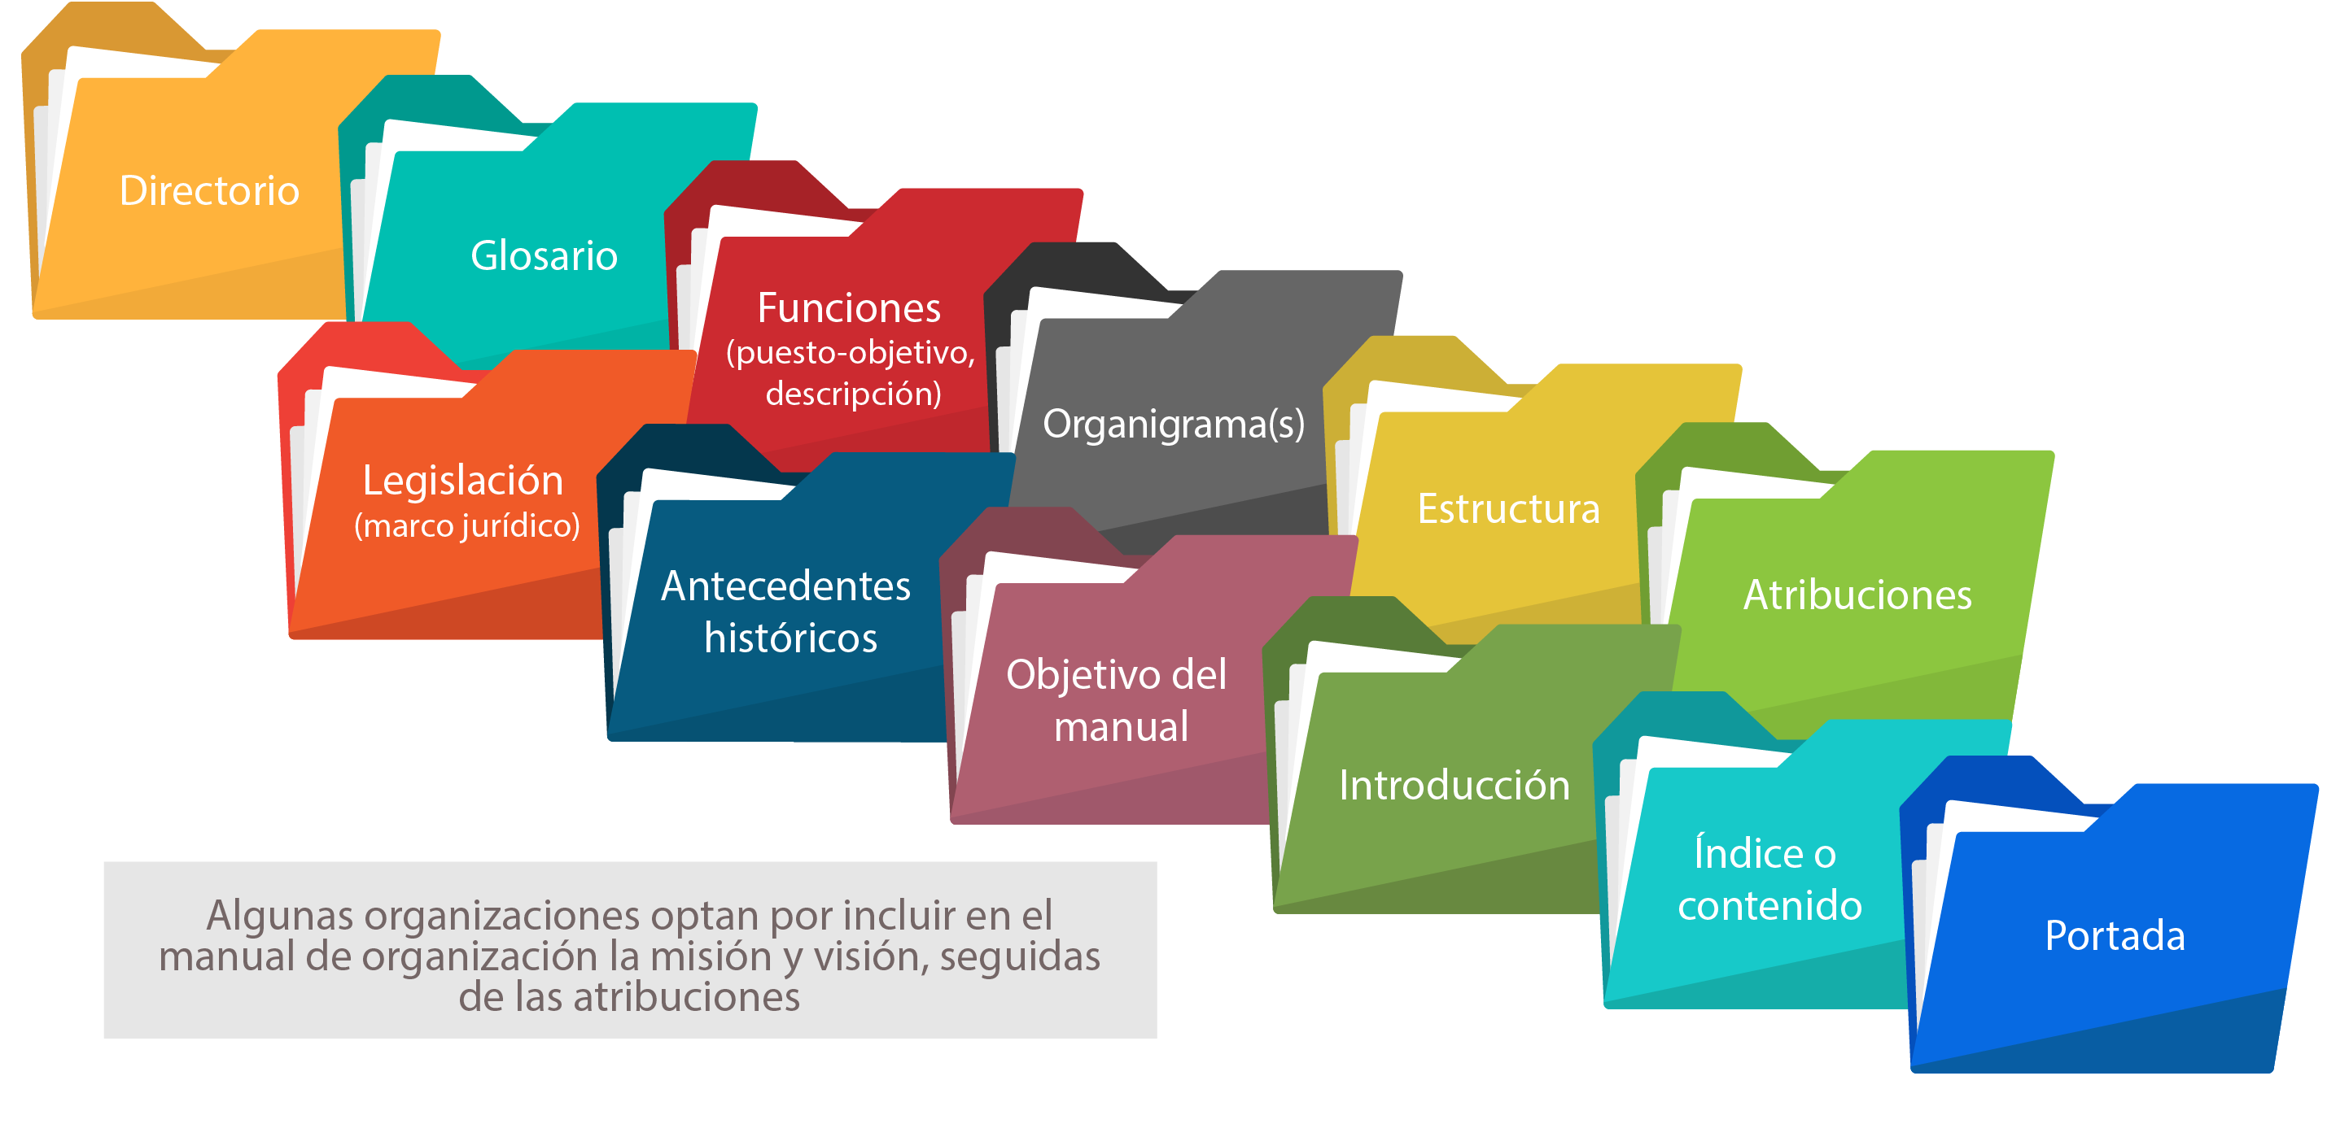

Slide 30
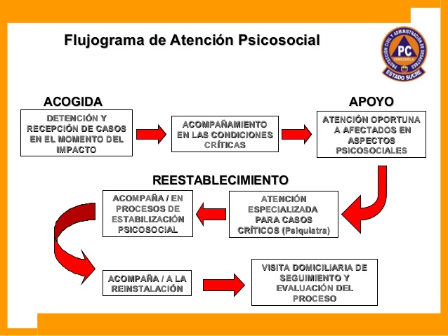

Slide 31
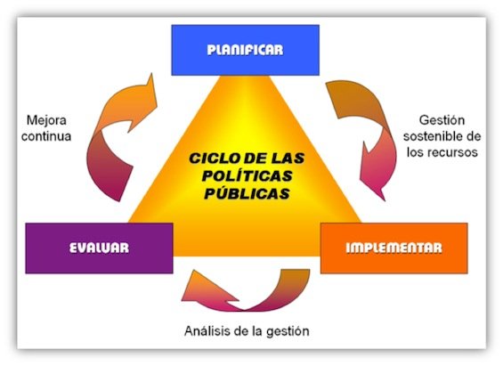

Slide 32

MANUAL DE PROCEDIMIENTOS DE METEPEC ESTADO DE MÉXICO
Presentación
Se presenta el Manual de Procedimientos de la Dirección de Gobernación, con el objetivo de dar cumplimiento a las disposiciones previstas para los ayuntamientos y presidente municipal en los artículos 31, fracción I; 48, fracción III; 86 y 89 de la Ley Orgánica Municipal del Estado de México; y las consideradas para los titulares de las dependencias y organismos de la administración municipal de Metepec en el artículo 3.29 fracción II del Código de Reglamentación Municipal de Metepec, Estado de México; con el propósito fundamental de establecer una gestión gubernamental por resultados, en la cual existan sistemas, estructuras y procedimientos de trabajo debidamente establecidos.
Bajo este esquema, los manuales de procedimientos son instrumentos administrativos que apoyan el quehacer institucional y están considerados como documentos fundamentales para la coordinación, dirección, evaluación y control administrativo de las dependencias, así como para consulta en el desarrollo cotidiano de las actividades del gobierno municipal.
El manual de procedimientos de la Dirección de Gobernación unifica los criterios de contenidos que permiten la eficacia en el desarrollo de los procedimientos de dirección, coordinación y evaluación administrativa a través de la sistematización de actividades, la identificación de operaciones y la definición de la metodología para efectuarlas.
El contenido del manual comprende objetivo, base legal, alcance, responsabilidades, políticas, como parte sustancial el desarrollo de los procedimientos, e incluye también diagramas de flujo y los formatos correspondientes, su validación y actualización que junto con la metodología aplicada en de cada uno de sus apartados nos dota de instrumentos necesarios para que en la práctica se desarrollen y ejecuten los procedimientos administrativos aquí descritos, contribuyendo así a la efectividad del gobierno, buscando generar un impacto en la calidad de los servicios públicos y a su vez generar satisfacción ciudadana.

Slide 33
Por favor, realice un mapa conceptual con base en las palabras subrayadas

Slide 34

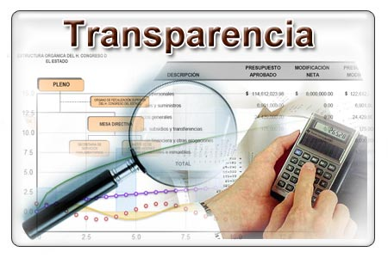
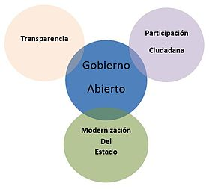
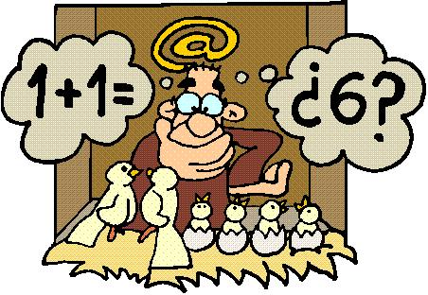
QUINTA SESIÓN 13:00 a 13:50 | 5.- Oportunidades de mejora de la Admón. Pública estatal y municipales Transparencia y Gobierno Abierto Método comparativo: mecanismos de gobernanza en el ámbito público y el privado, control de recursos. Participación ciudadana, retos, perspectivas y oportunidades de mejora efectiva de estos mecanismos.

Slide 35
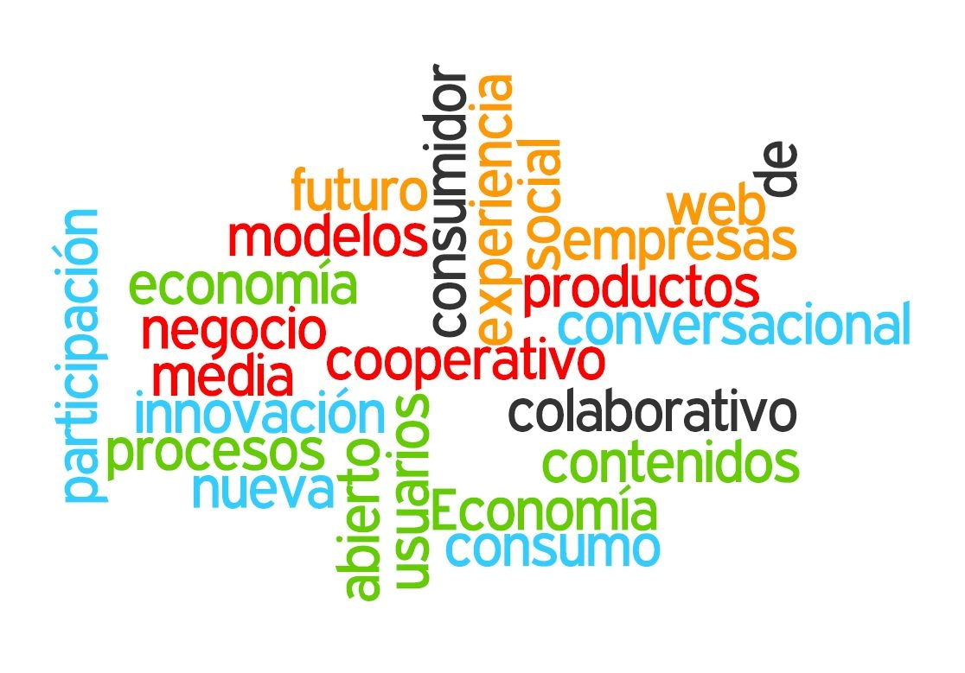
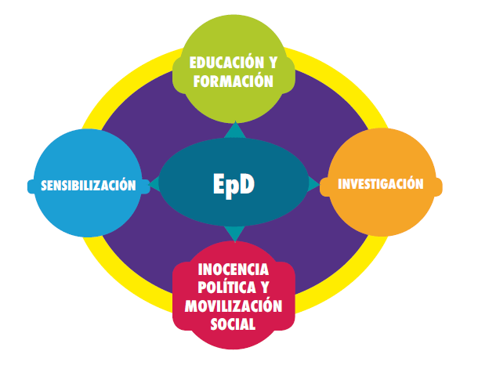


Slide 36
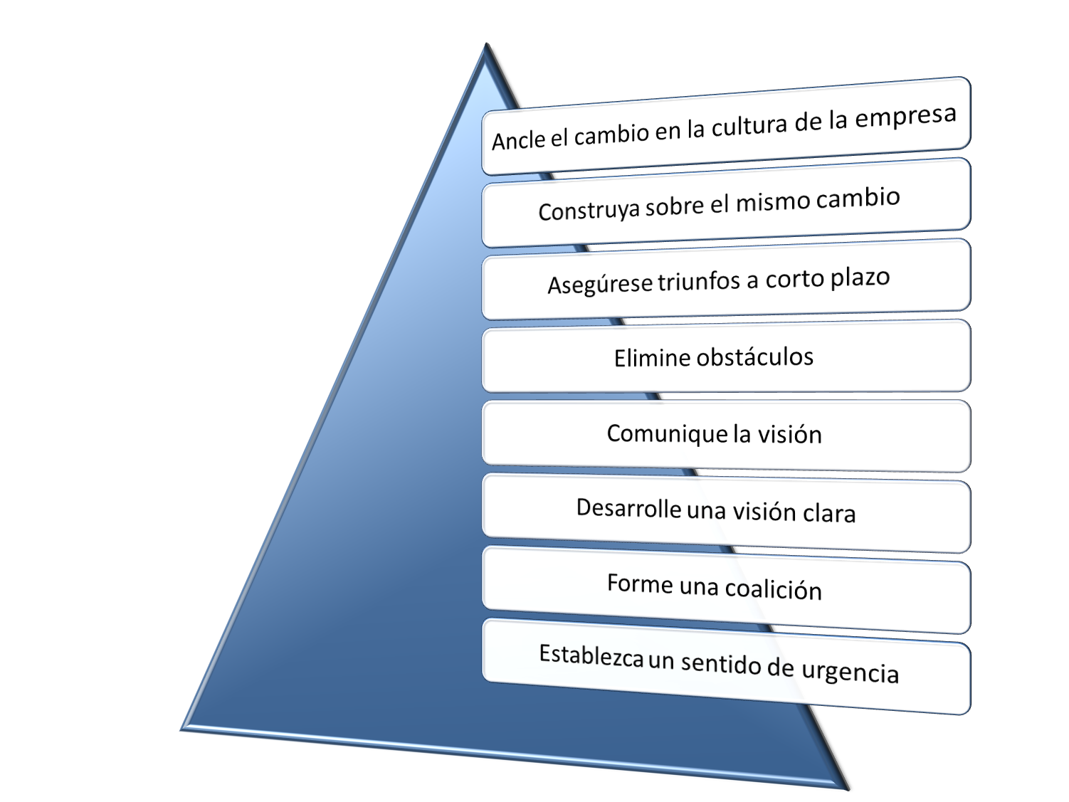
Retos, perspectivas y oportunidades de mejora efectiva de estos mecanismos

Slide 37

Urgente:
1.- Conocimiento para la vinculación
2.- Conocimiento para la gestion de recursos
3.- Conocimiento para bajar los recursos económicos
4.- Conocimiento geográfico de la demarcación
5.- conocimiento social de la jurisdicción
6.- Conocimiento fenomenologico
7.- Conocimiento jurídico
8.- Conocimiento de administración pública y de recursos
9- Conocimiento de la AP incluyente e integradora
10.- Conocimiento para incluir y fortalecer la responsabilidad compartida
11.- Conocimiento del significado de la paz como fundamento para el desarrollo invididual y colectivo
Vinculación y gestión

Slide 38
VISIÓN GENERAL DE UN SISTEMA

Slide 39

Funciones sustantivas de un SISTEMA | ÓRGANOS DE ATENCIÓN A PROBLEMAS POLITICOS | ORGANOS DE ATENCIÓN A PROBLEMAS SOCIALES | ORGANOS DE ATENCIÓN A PROBLEMAS ECONÓMICOS
ONU
Gobierno Federal
Gobierno del Estado
Gobierno Municipal
Autoridades Auxiliares
Representantes de Barrios, Colonias y otros sectores sociales
PILARES PARA LA PAZ Y DESARROLLO | SOLUCION A PROBLEMAS POLITICOS | SOLUCION A PROBLEMAS SOCIALES | SOLUCION A PROBLEMAS ECONÓMICOS
ORGANOS DE ATENCIÓN A PROBLEMAS DIVERSOS
APOYO P SOLUCIÓN
APOYO P SOLUCIÓN
APOYO P SOLUCIÓN
APOYO P SOLUCIÓN
APOYO P SOLUCIÓN
APOYO P SOLUCIÓN
APOYO P SOLUCIÓN
VINCULACIÓN Y GESTIÓN
VINCULACIÓN Y GESTIÓN
VINCULACIÓN Y GESTIÓN
VINCULACIÓN Y GESTIÓN
VINCULACIÓN Y GESTIÓN
VINCULACIÓN Y GESTIÓN
VINCULACIÓN Y GESTIÓN
VINCULACIÓN Y GESTIÓN
VINCULACIÓN Y GESTIÓN
VINCULACIÓN Y GESTIÓN
VINCULACIÓN Y GESTIÓN
VINCULACIÓN Y GESTIÓN
VINCULACIÓN Y GESTIÓN
VINCULACIÓN Y GESTIÓN
VINCULACIÓN Y GESTIÓN
VINCULACIÓN Y GESTIÓN
VINCULACIÓN Y GESTIÓN
VINCULACIÓN Y GESTIÓN

Slide 40
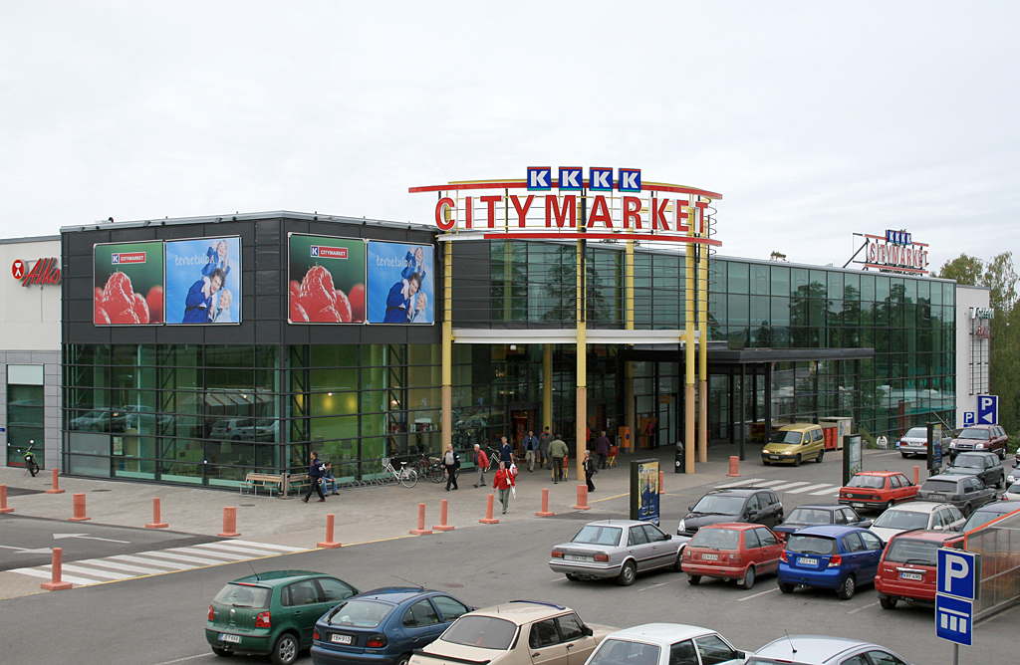




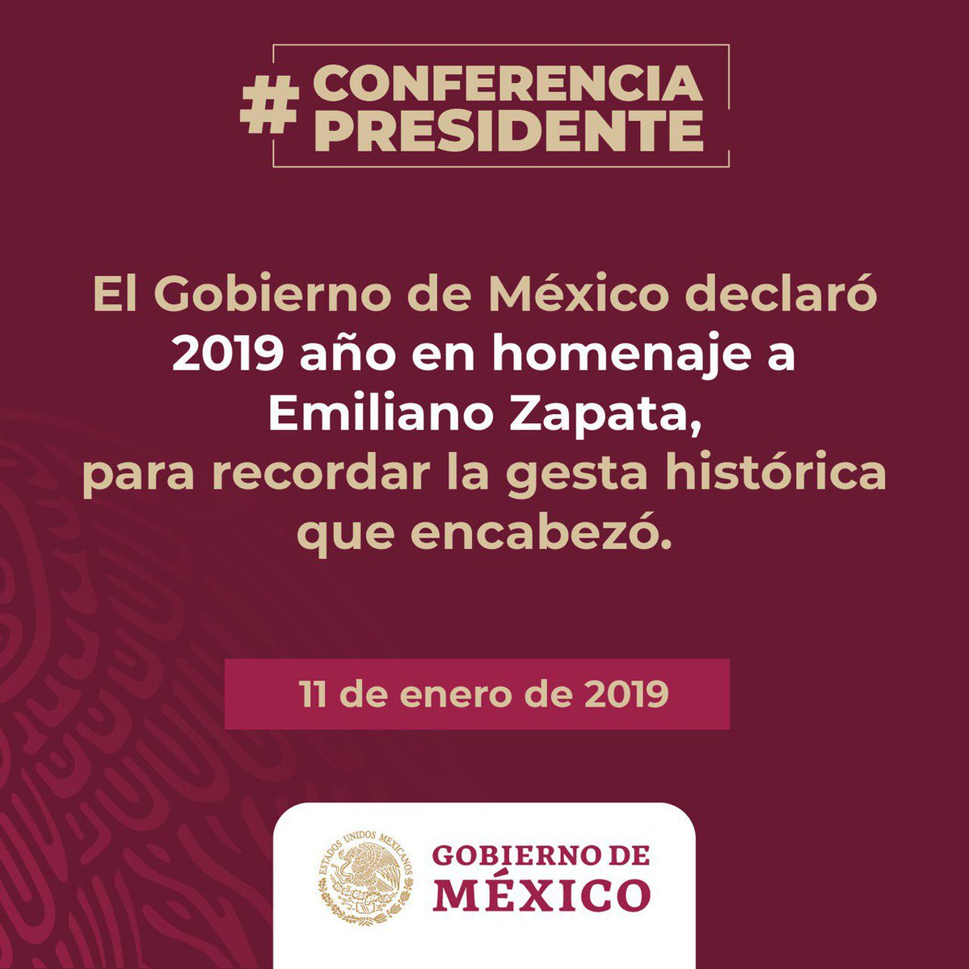
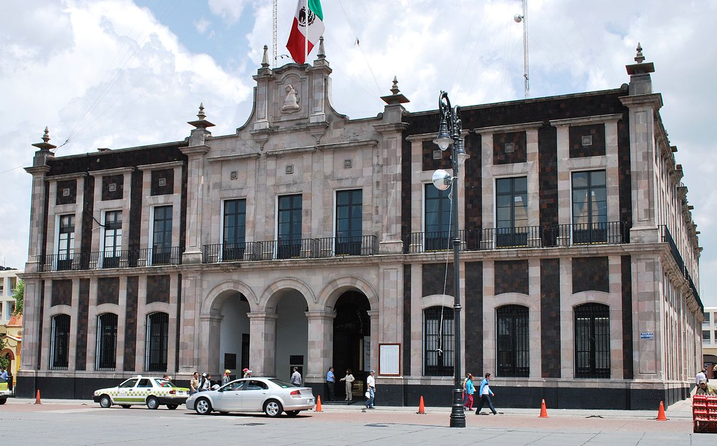
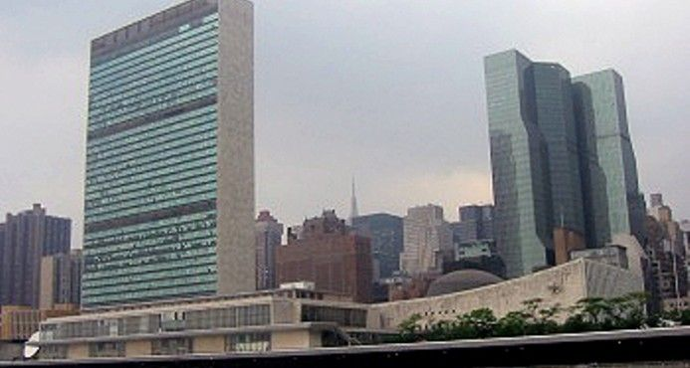
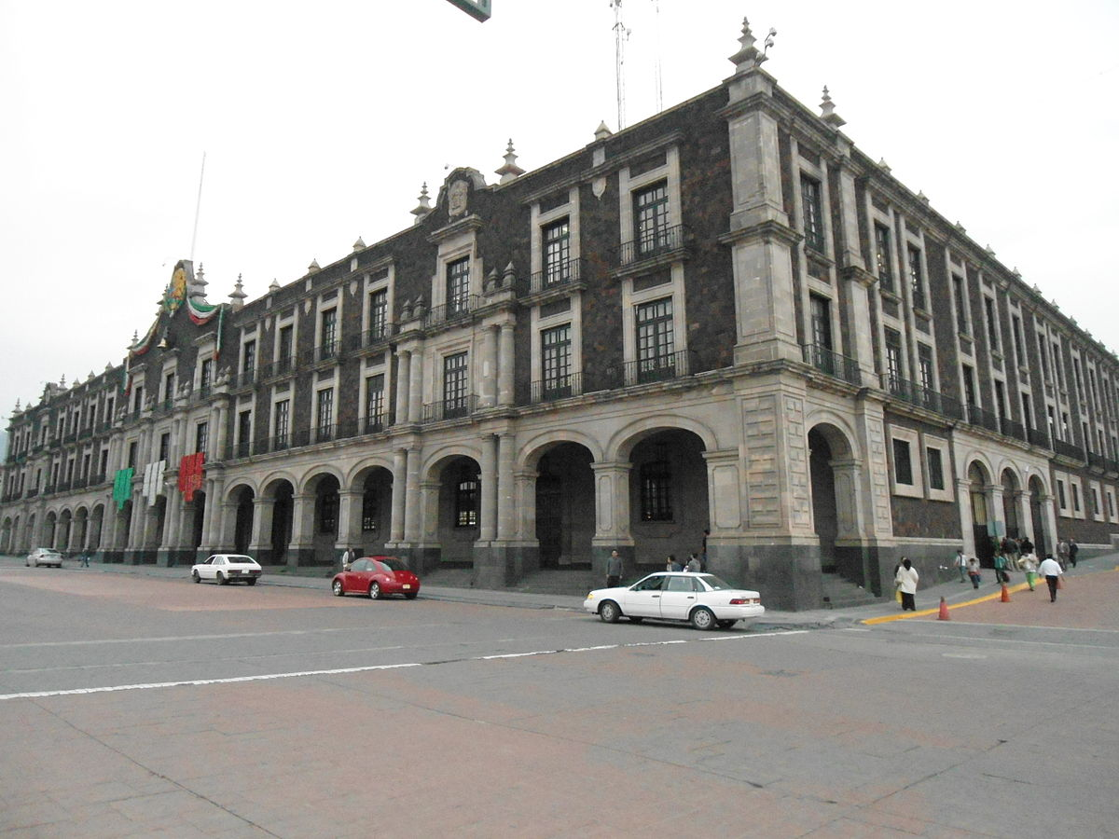
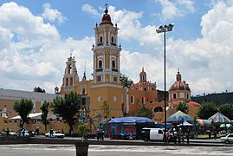
Método comparativo:
mecanismos de gobernanza en el ámbito público y el privado, control de recursos.

Slide 41
Por favor, a su consideración anote, los niveles de responsabilidad de los problemas y las soluciones
______% del gobierno nacional o federal
______% del gobierno internacional
Niveles de responsabilidad de los problemas y por tanto, obligación de participar en la solución:
______% del gobierno o autoridad auxiliar, delegado, subdelegado, copaci, otros.
______% del gobierno local o estatal
______% del gobierno municipal

Slide 42

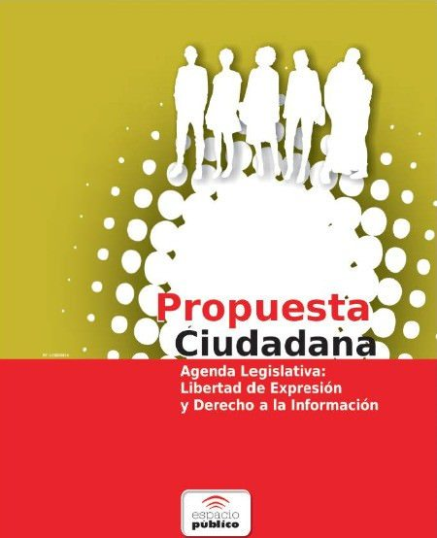

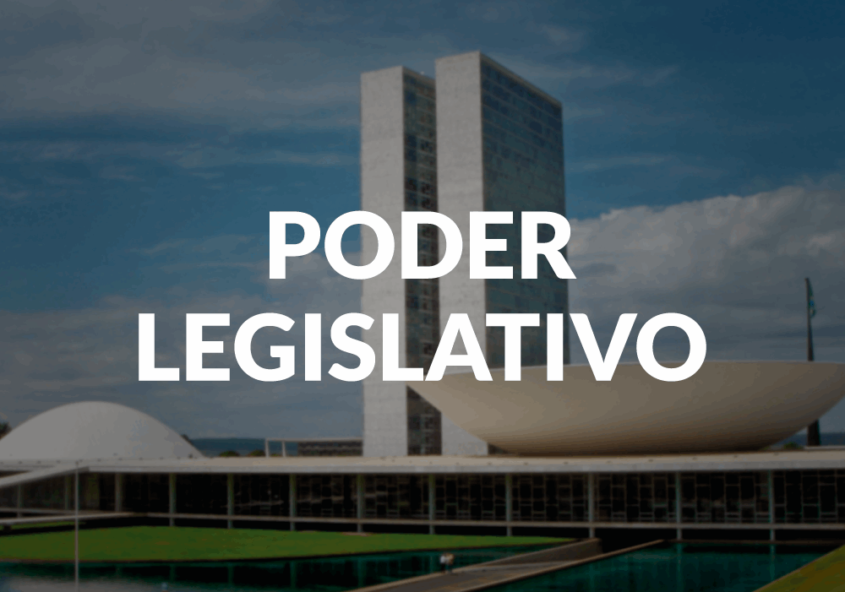
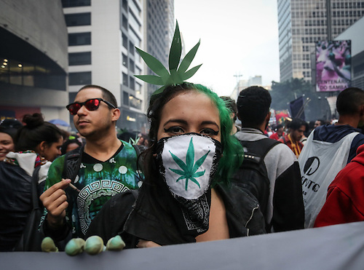
SEXTA SESIÓN 14:00 a 14:50 | 6.- Principios Constitucionales para la Administración Pública Agenda legislativa pública estratégica. Ventajas y retos de la descentralización y la desconcentración en la AP. Oportunidades para fortalecer la gobernanza a través de las políticas públicas con beneficio social ad hoc.

Slide 43
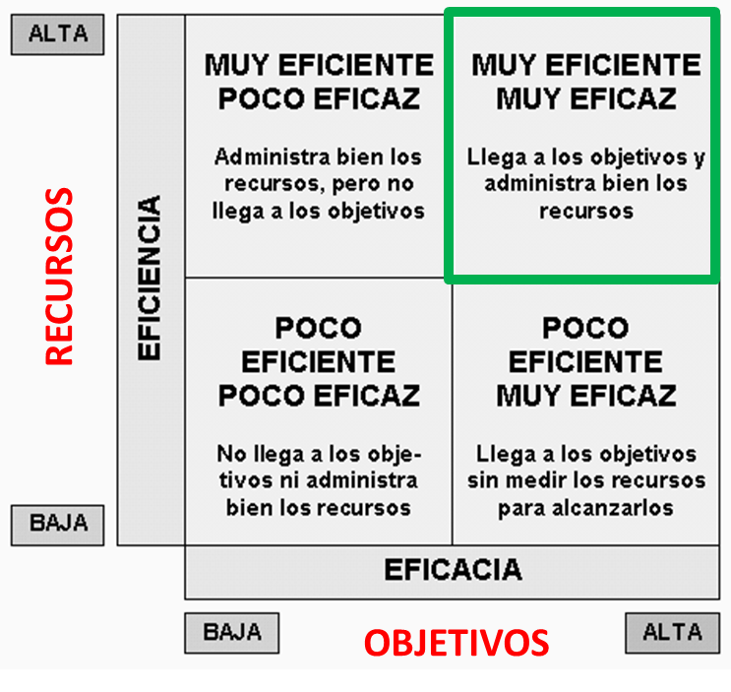

Slide 44
Artículo 134 Constitucional: Los recursos económicos de que dispongan la Federación, las entidades federativas, los Municipios y las demarcaciones territoriales de la Ciudad de México, se administrarán con eficiencia, eficacia, economía, transparencia y honradez para satisfacer los objetivos a los que estén destinados
Eficiencia = Hacer y/o cumplir con el deber, realizar el acto que es debido u obligado | Disposición, ganas, empeño, ímpetu, actitud positiva, sentido de alerta, al pendiente, dispuesto, proactivo, propositivo, asume, actúa, desarrollo,
Eficacia = tener el conocimiento | Conocimiento, habilidades, competencias, aptitud, capacidad, destreza, asume riesgo, comete cero errores,
Efectividad = efectos | Resultados
Honradez = pulcritud, limpieza y pureza expresada desde el interior | Honradez = pulcritud, limpieza y pureza expresada con los actos propios individuales y/o colectivos al exterior
Responsabilidad = habilidad para responder y cumplir | las obligaciones de dar, hacer o de no hacer

Slide 45
Decía Thomas Kuhn, en “La estructura de las revoluciones científicas”:
que conforme la ciencia avanza, comienzan a aparecer anomalías en el paradigma; es decir, situaciones que no se pueden resolver con el marco conceptual vigente. Para Kuhn, las revoluciones científicas no son más que la acumulación insostenible de estas fallas, lo que provoca que el paradigma reinante colapse y deba surgir uno nuevo. En este sentido, la innovación es también un motor del conocimiento humano y un detonante del progreso de la humanidad
https://www.iexe.edu.mx/blog/la-innovacion-gubernamental-el-reto-de-cambiar-un-sistema-monolitico-e-inmovil.html

Slide 46
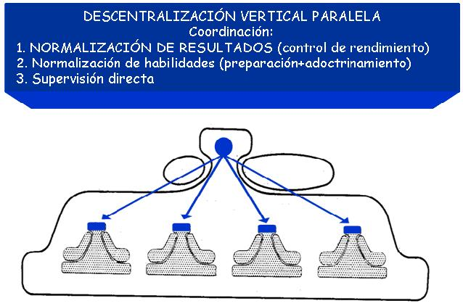
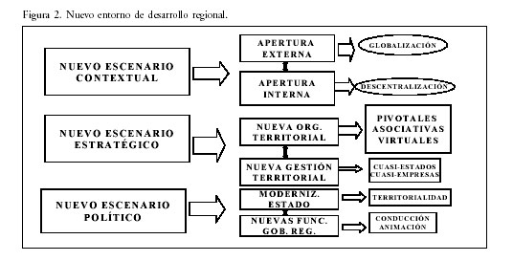
Descentralización = delegar = capitalismo = globalización?
¿controlar desde el centro?
Desconcentrar = creer en las habilidades y competencias del otro = socialismo = comunismo?
Gobierno independiente o autónomo

Slide 47
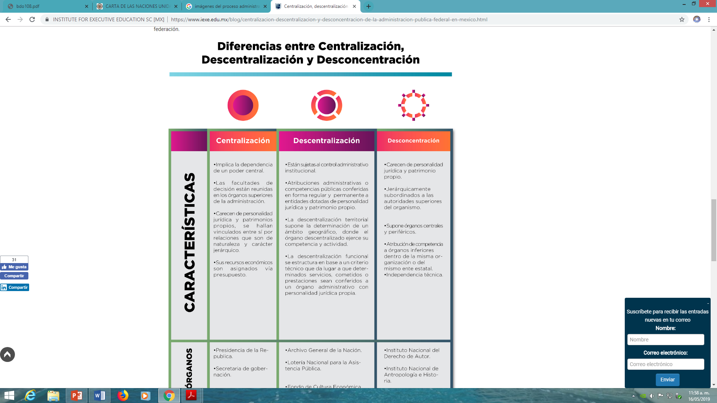
https://www.iexe.edu.mx/blog/centralizacion-descentralizacion-y-desconcentracion-de-la-administracion-publica-federal-en-mexico.html

Slide 48
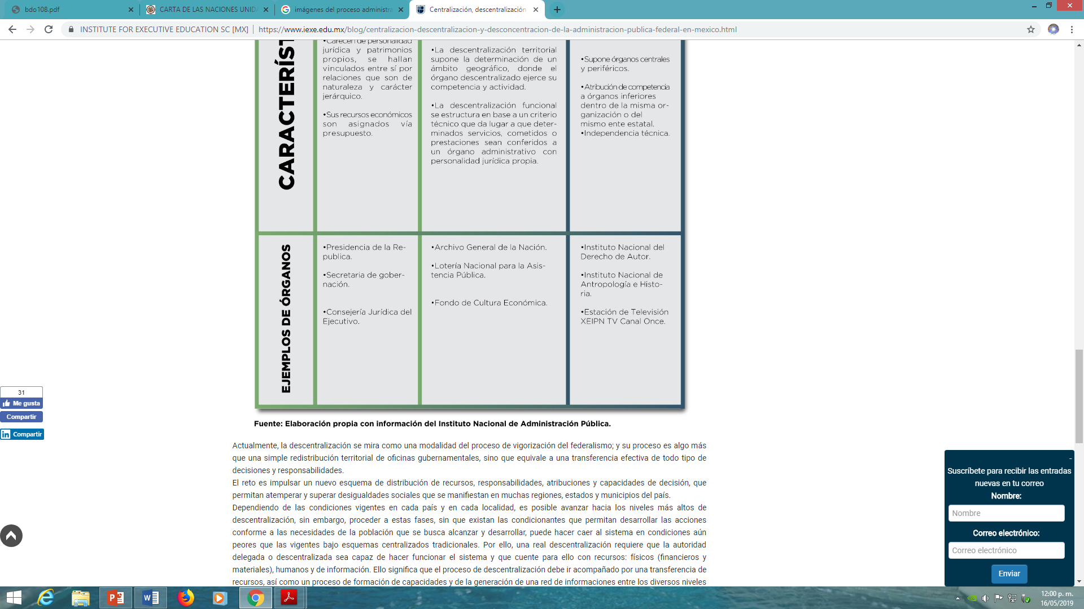

Slide 49


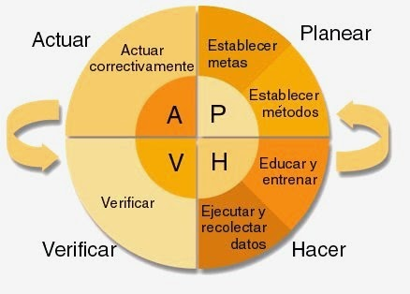
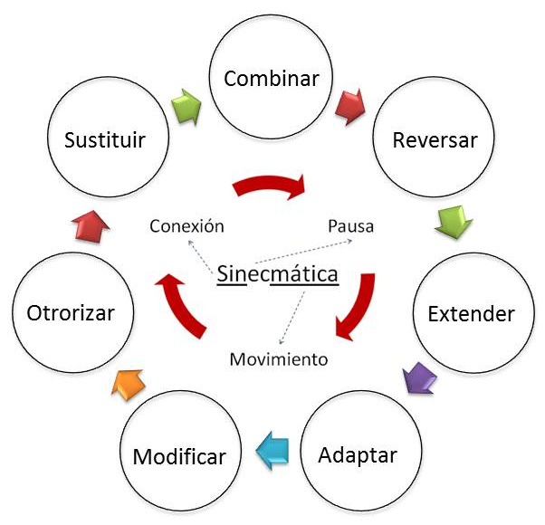
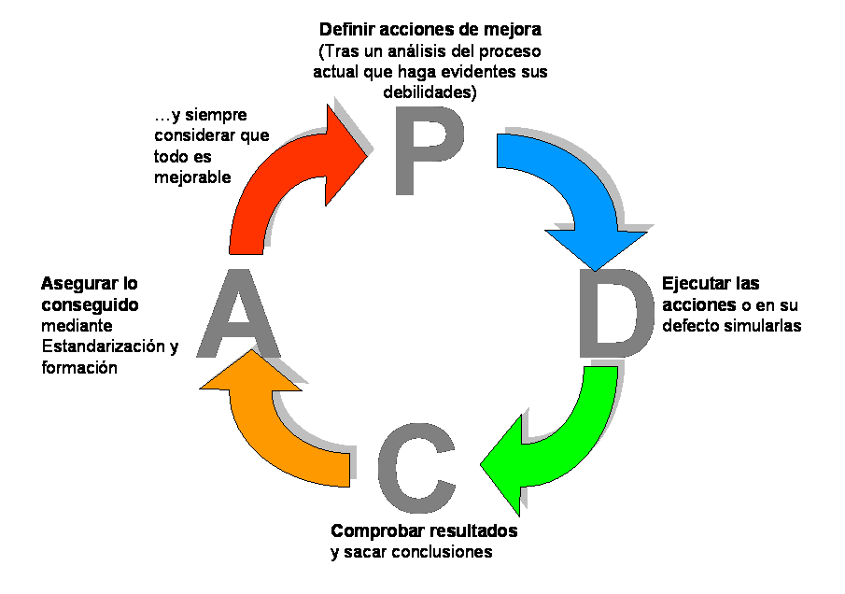
Oportunidades para fortalecer la gobernanza a través de las políticas públicas con beneficio social ad hoc

Slide 50





Slide 51
Por favor escriba un caso práctico en el que resalta la EFICIENCIA
Por favor escriba un caso práctico en el que resalta la EFICACIA
Por favor escriba un caso práctico en el que resalta la EFECTIVIDAD
Por favor escriba un caso práctico en el que resalta la HONRADEZ
Por favor escriba un caso práctico en el que resalta la HONESTIDAD

Slide 52

Gracias!
@doctornazario
nazariotolareyes@gmail.com

